Slide 1


基于深度联合矩阵分解的异质数据表征模型研究
Research on Heterogeneous Data Representation Model Based on Deep Collective Matrix Factorization
指导教师：谢茂强 副教授
答辩人：刘晓虎

Slide 2
目 录
CONTENTS
绪论
相关工作调研
本文工作介绍
实验与分析
总结与展望
研究背景及意义
技术路线图
本文主要贡献
DTI预测机器学习方法
推荐系统机器学习方法
现存主要问题
混合联合矩阵分解
深度联合矩阵分解
混合深度联合矩阵分解
数据准备及预处理
基准方法与评价指标
超参数设置
实验结果与分析
工作成果总结
未来工作展望

Slide 3
绪 论
0 1
研究背景及意义
技术路线图
本文主要贡献
PART ONE

Slide 4




研究背景及意义
药物
靶点
药理学上，药物（Drug）指用于预防、治疗、诊断疾病或改善精神状态的化学物质。而本文研究的药物指的是1808种药物分子。
靶点（Target）又称靶标或靶蛋白，是指能够与特定药物分子进行特异性结合并产生治疗疾病作用或调节生理功能作用的生物大分子或生物分子结构，绝大多数的靶点为基因或蛋白质。
深度学习
药物-靶点关联预测
深度学习是机器学习的重要分支，它通过将样本数据的低阶属性组合成更加抽象的高阶特征来发现数据的特点，其本质是一种对数据进行表征学习的方法。
药物-靶点关联（DTI）预测是探究药物分子和靶点蛋白能否有效结合并对疾病发挥作用的一种手段。它在药物研发中起到至关重要的作用，对阐释药物分子的作用机制、药物重定向和新药研发等领域都具有重大的社会意义和研究价值。

Slide 5
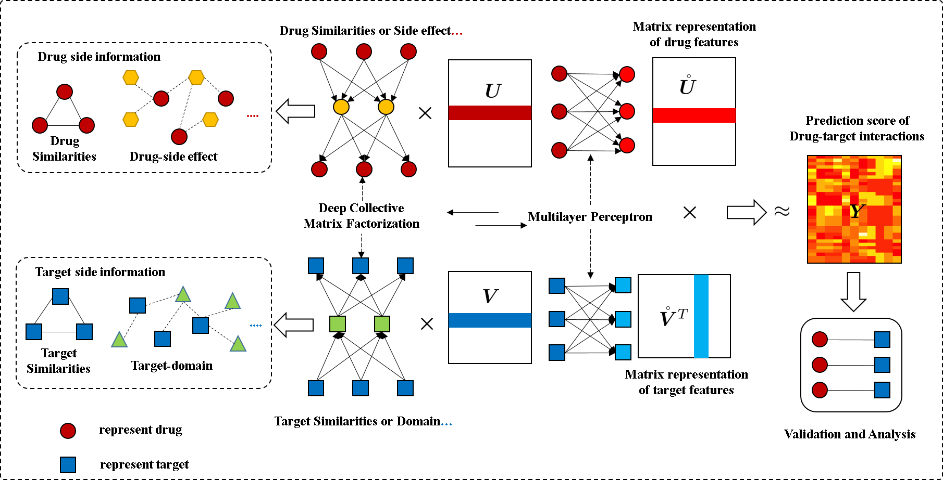
技术路线图

Slide 6
本文主要贡献
数据利用
特征学习
本文将药物和靶点的大规模辅助信息数据构建为药物和靶点的异质信息网络，充分地挖掘了该异质网络内部的有效信息，对辅助信息数据进行了高效地利用。
通过构建深度联合矩阵分解模型来学习药物和靶点的高阶抽象特征，使得学到的隐变量能更有效地表征药物和靶点。
A
B
主要贡献
D
C
表征模型构建
非线性关联研究
本文构建了一个混合深度联合矩阵分解表征模型，该模型能够显著提升药物-靶点关联预测的效果。
利用多层感知机对药物和靶点间的非线性关联进行研究，使得最终的关联预测结果更有意义。

Slide 7
相关工作调研
0 2
药物-靶点关联预测机器学习方法
推荐系统机器学习方法
现存主要问题
PART TWO

Slide 8
药物-靶点关联预测机器学习方法
基于特征构建的二分类方法
基于特征学习的矩阵分解方法
将药物-靶点对视为样本，它们之间的关联视为标签，然后构建药物-靶点对的特征，并应用SVM等分类算法进行关联推断。
将药物-靶点关联矩阵分解为药物特征矩阵和靶点特征矩阵，并通过二者的乘积去获得未知的药物-靶点关联。
基于异质网络的关联预测方法
基于特征学习的深度学习方法
利用药物-靶点关联信息以及药物和靶点的相似度信息构建一个异质信息网络，并在该网络上应用网络算法如随机游走等进行关联推断。
将药物-靶点对的特征放入深度模型进行特征抽象，并利用抽象后的特征进行分类推断。

Slide 9
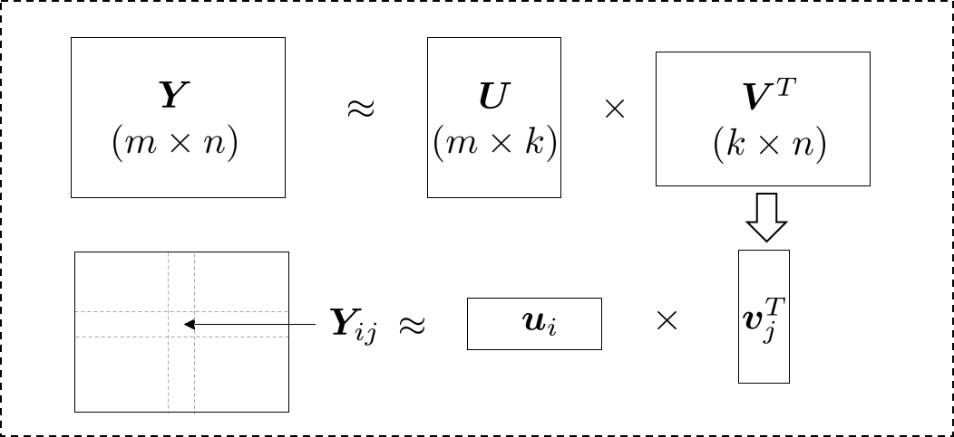
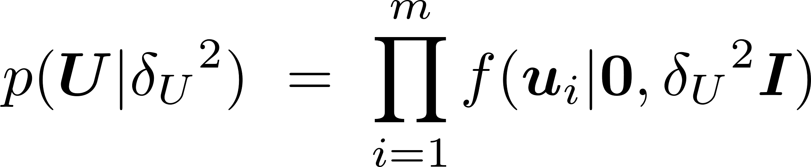
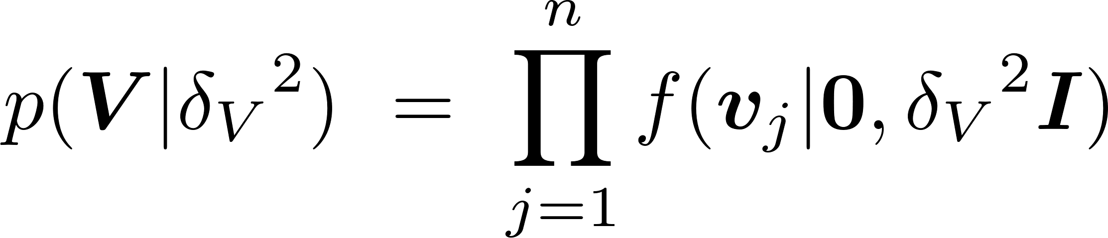
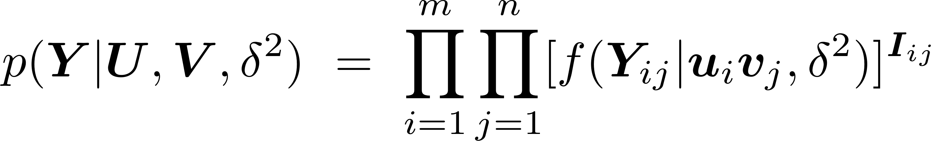
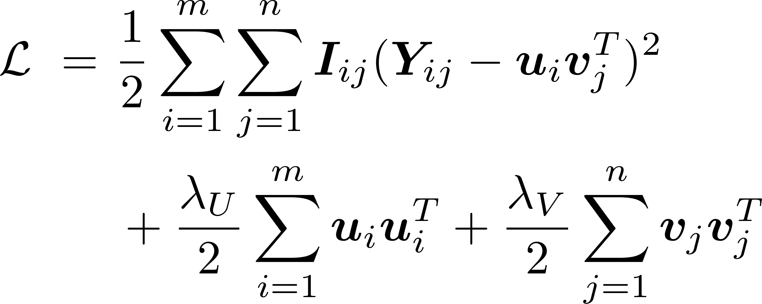
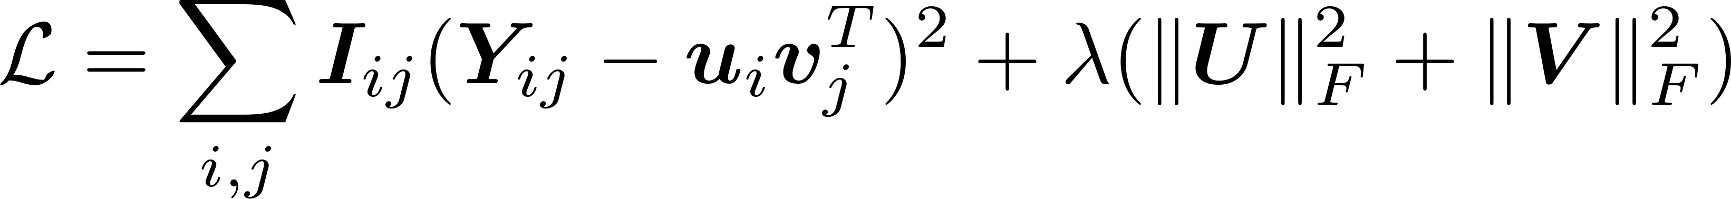
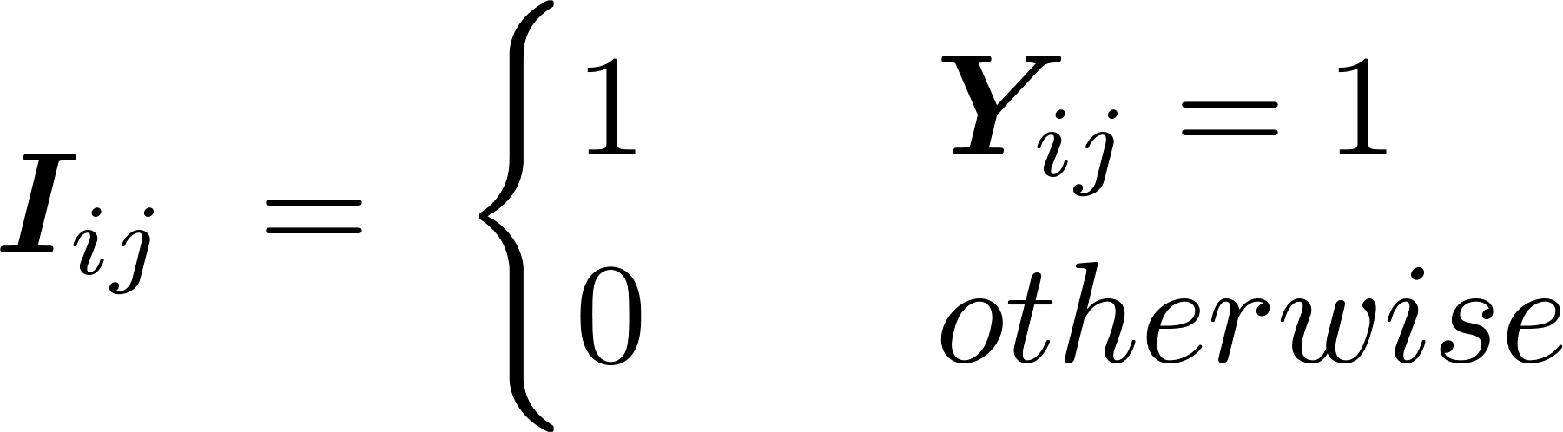
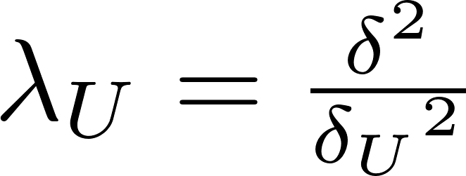
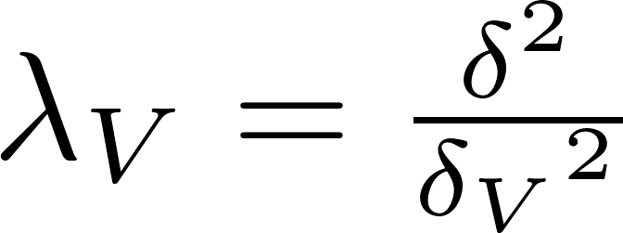
药物-靶点关联预测机器学习方法
PMF : Probabilistic Matrix Factorization
PMF在一定程度上解决了关联矩阵数据稀疏的问题，但是其对药物和靶点的辅助信息没有加以利用。

Slide 10
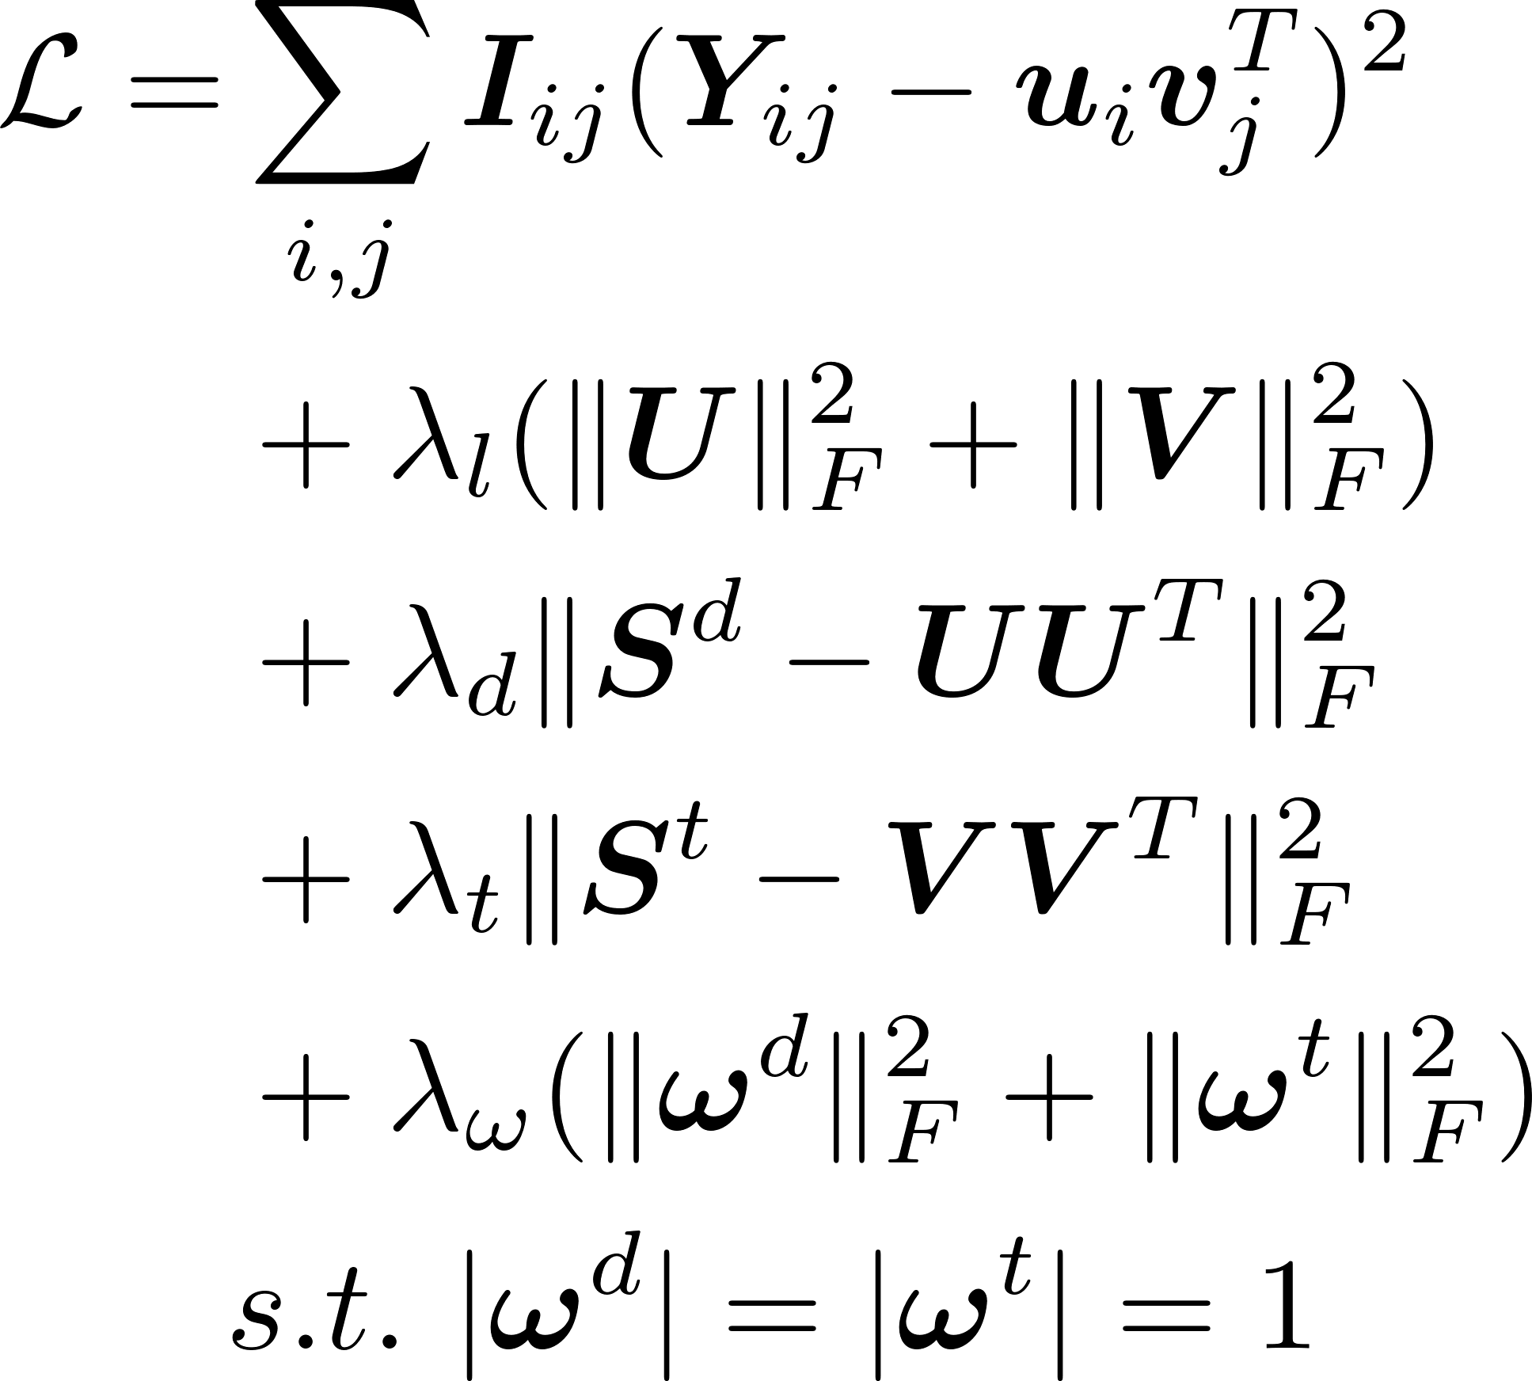
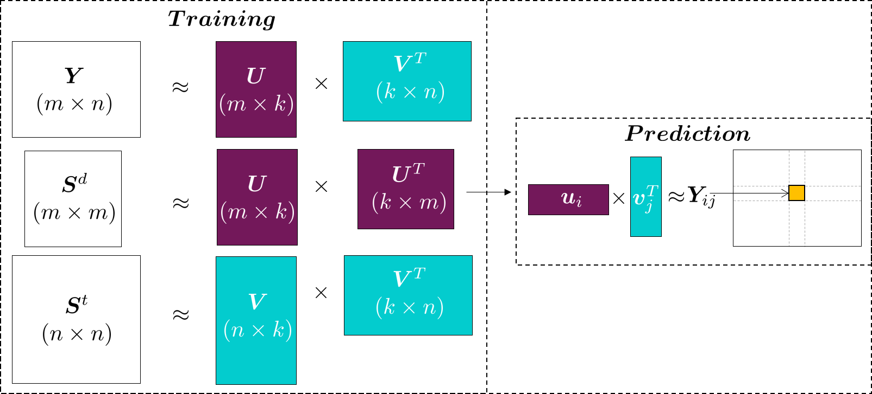
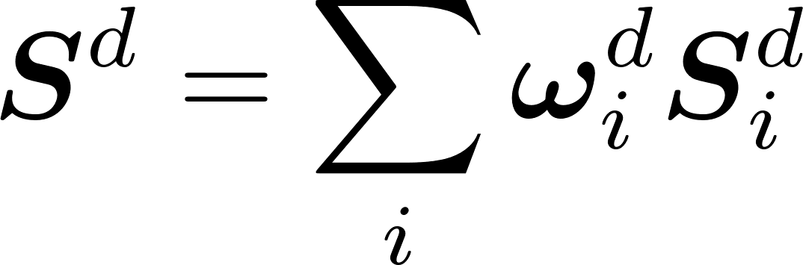
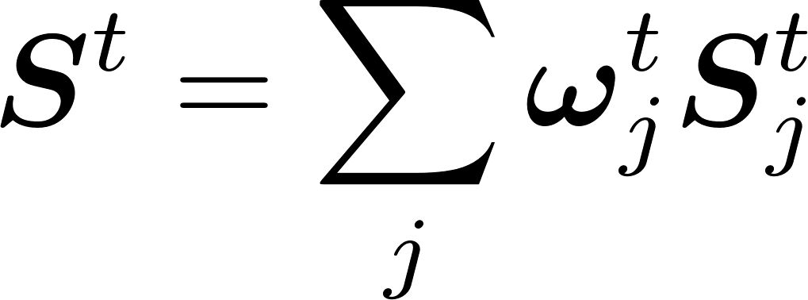
药物-靶点关联预测机器学习方法
MSCMF : Multiple Similarities Collaborative Matrix Factorization
MSCMF以相似度的形式利用到了药物和靶点的多个辅助信息，但是辅助信息间结合的不紧密，会导致关键信息的丢失。

Slide 11
推荐系统机器学习方法
基于协同过滤的推荐
深度推荐
基于内容的推荐
混合推荐

Slide 12
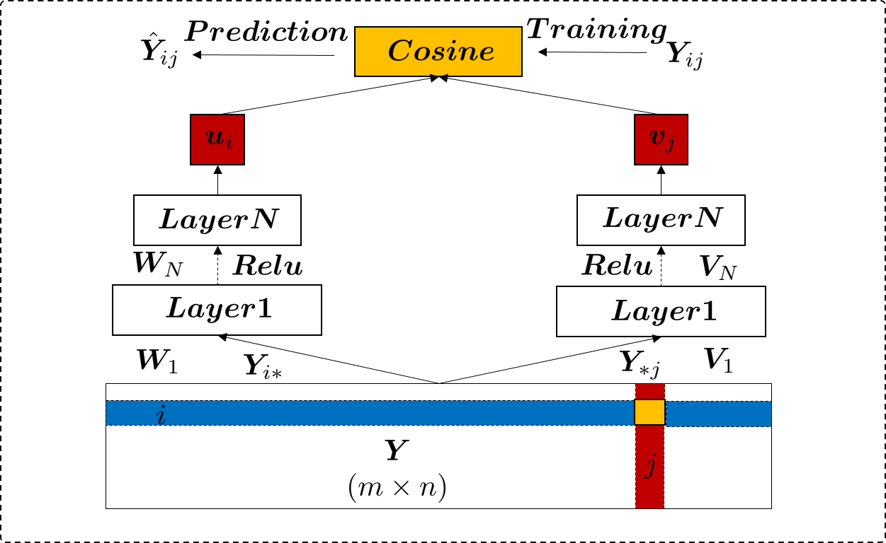
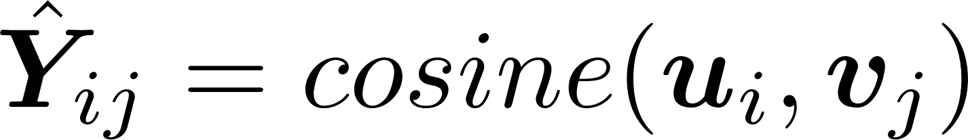
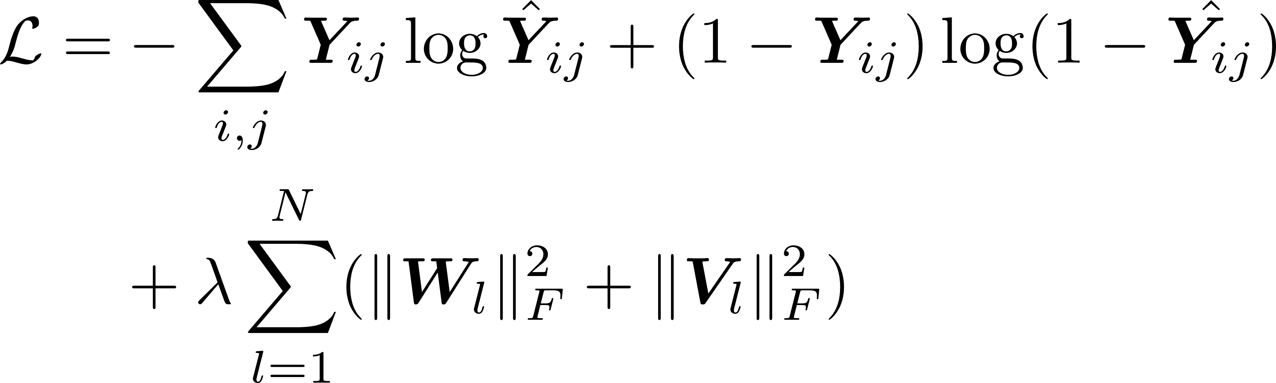
推荐系统机器学习方法
DMF : Deep Matrix Factorization
DMF模型借助深度学习方法增强了学得的药物和靶点隐变量的表征能力，但是其没有利用到药物和靶点的辅助信息。

Slide 13
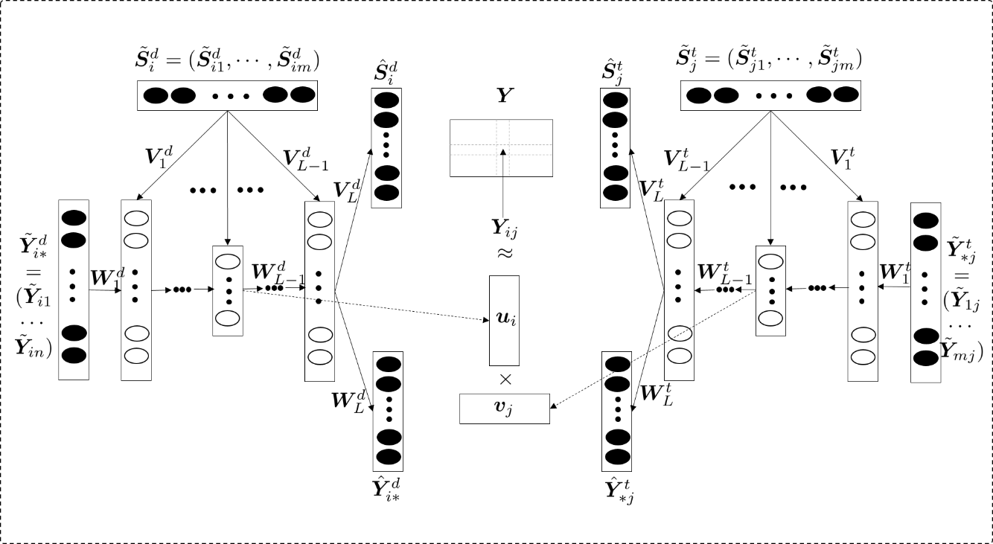
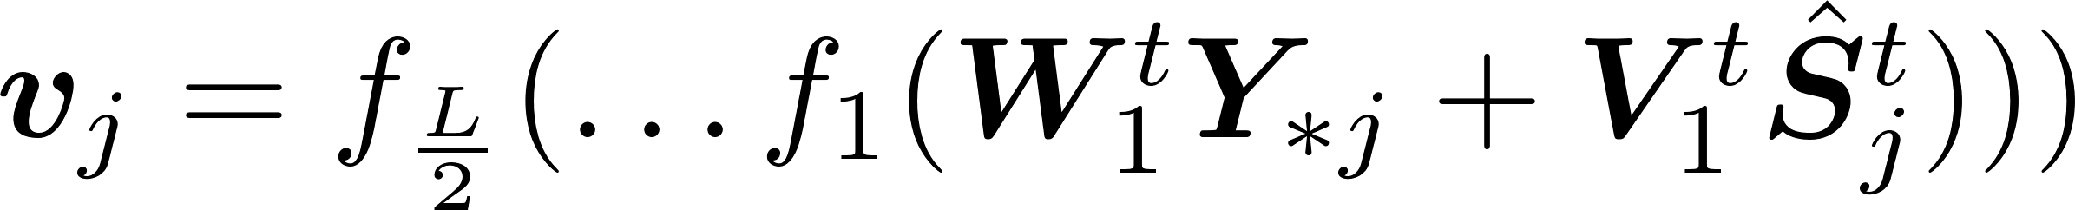
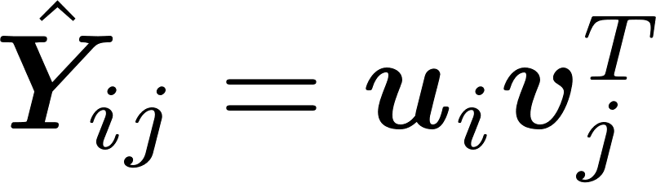
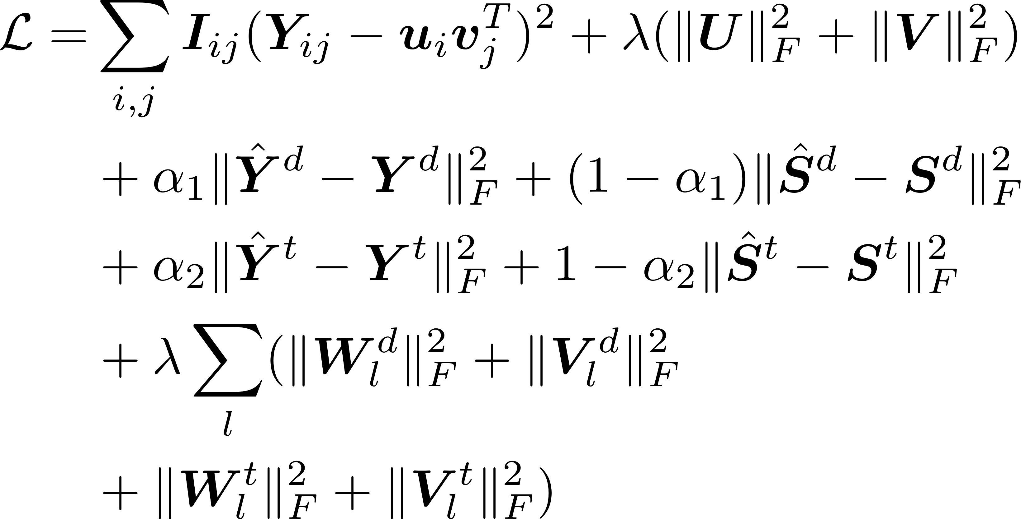
推荐系统机器学习方法
HASDAE : Hybrid Additional Stacked Denoising AutoEncoder
HASDAE模型同时利用深度学习和辅助信息，是一种较优的关联预测方案，但是模型中辅助信息数量少且其对辅助信息的挖掘并不充分。

Slide 14
现存主要问题
特征学习能力待加强
数据利用不充分
基于矩阵分解的方法大多要学习药物和靶点的高阶抽象特征，这些特征直接决定最终的预测结果，实验结果表明，这些方法的特征学习能力还有待加强。
大部分方法对大规模的药物和靶点辅助信息数据只用到了一小部分甚至完全没有利用，会给最终的预测结果带来误差。
药物-靶点间复杂关系挖掘不充分
药物和靶点间具有复杂的高度非线性关联，现有方法大多以线性的方式去拟合它们间关系，对这种复杂关联的挖掘还不充分。

Slide 15
本文工作介绍
0 3
混合联合矩阵分解
深度联合矩阵分解
混合深度联合矩阵分解
HDCMF模型构建及求解算法
PART THREE

Slide 16
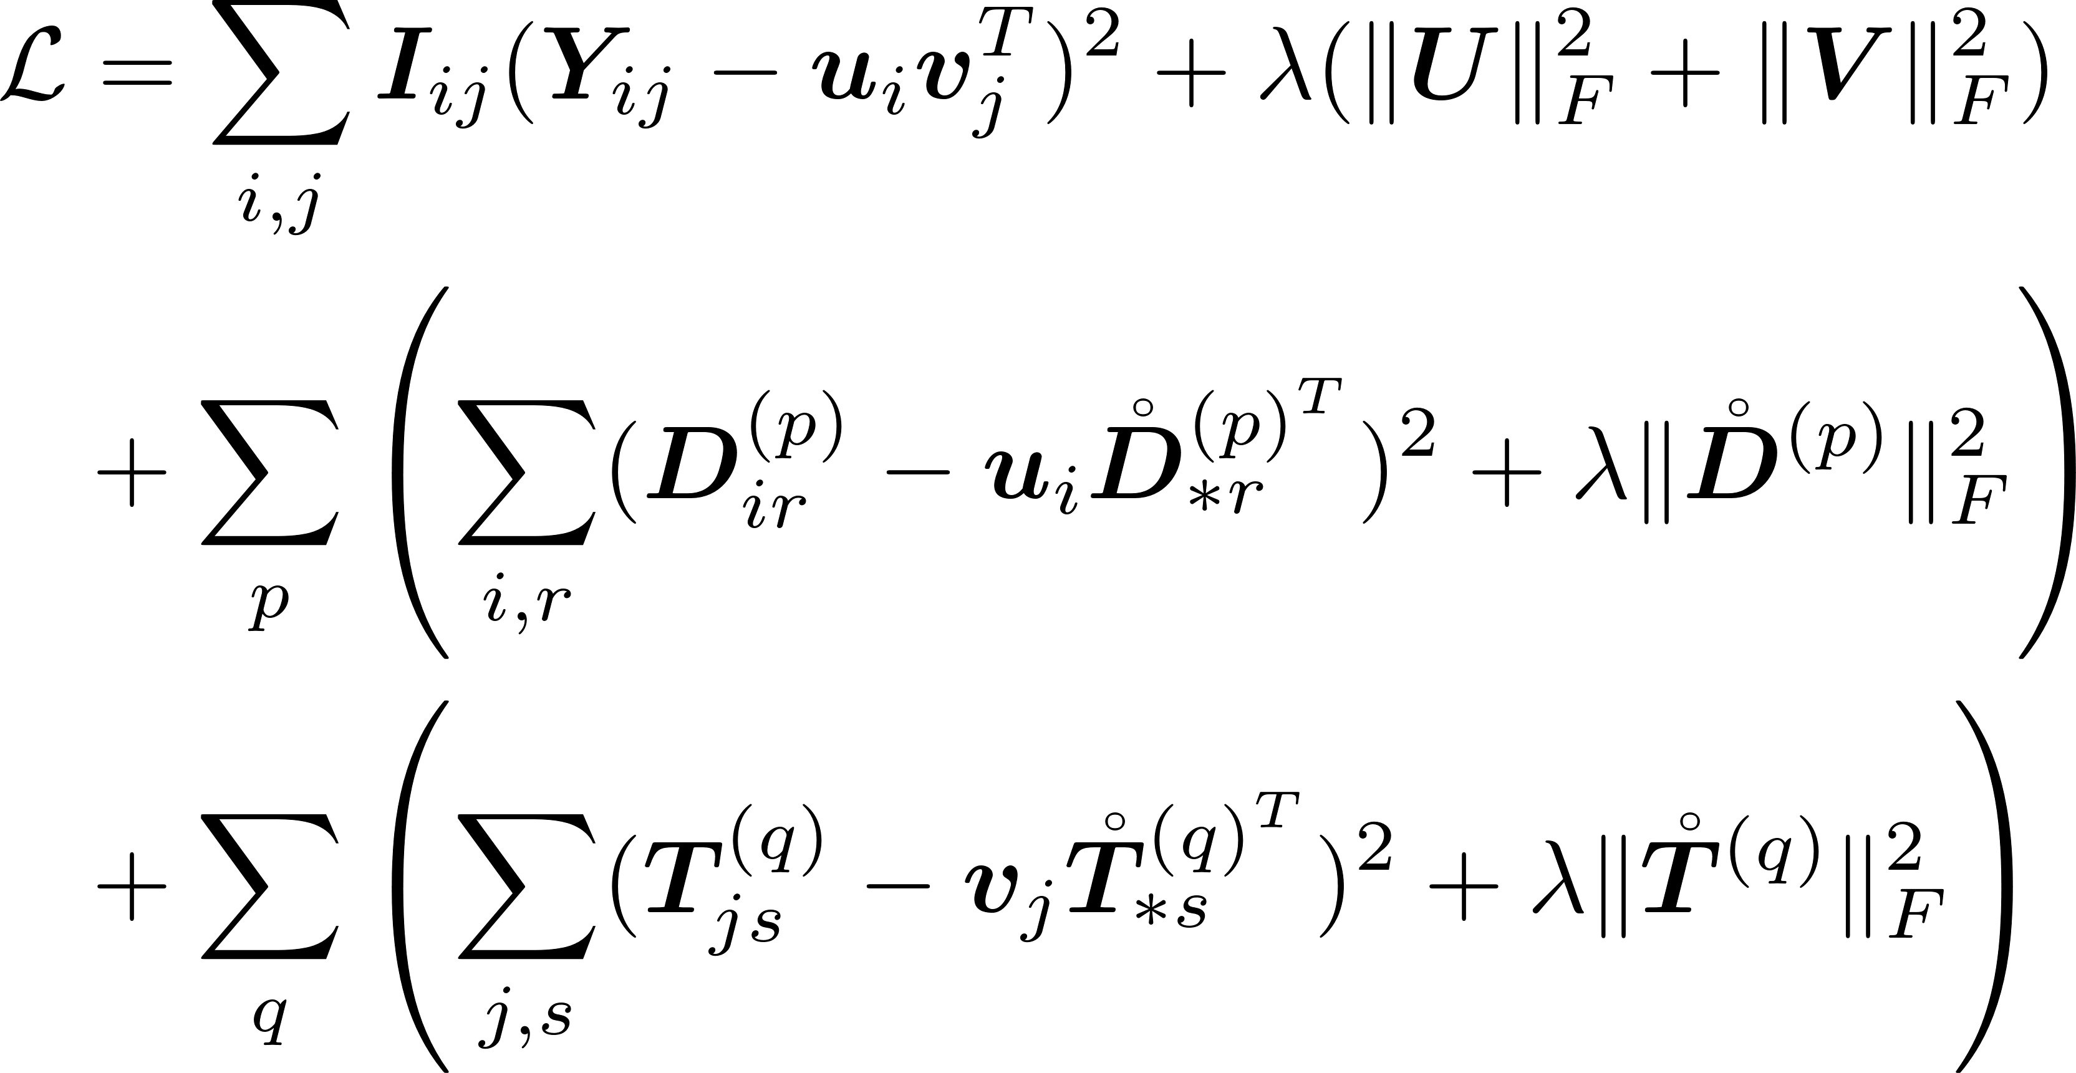
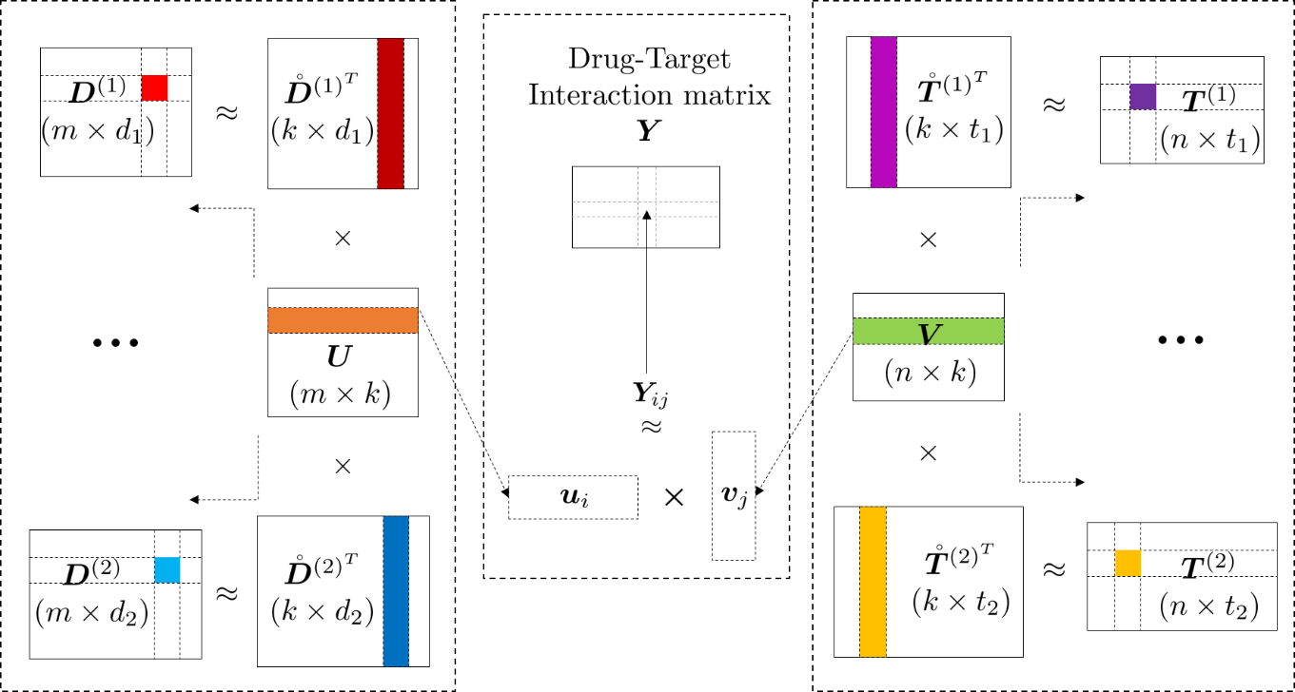
混合联合矩阵分解
HCMF : Hybrid Collective Matrix Factorization
HCMF模型能够有效地利用药物和靶点的大规模辅助信息，但是当药物和靶点辅助信息矩阵比较稀疏时，采用该模型学到的药物和靶点隐变量的表征能力不是很强。

Slide 17
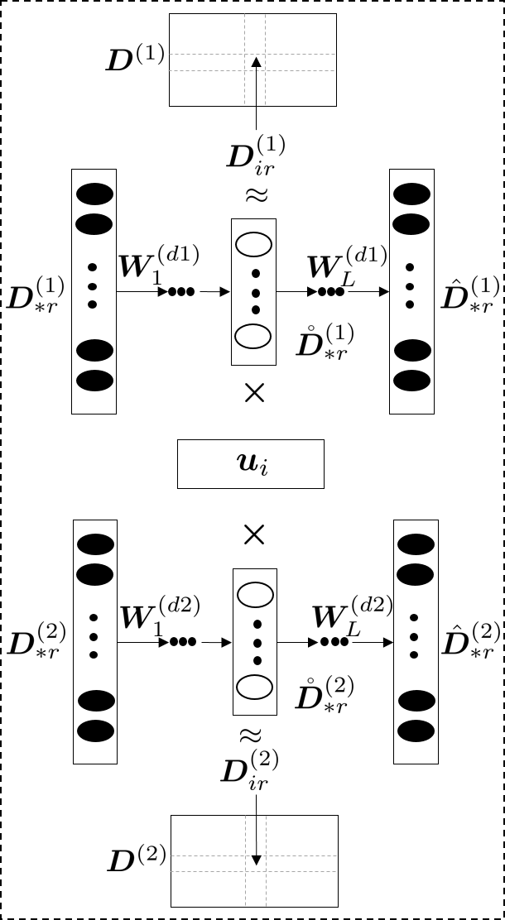
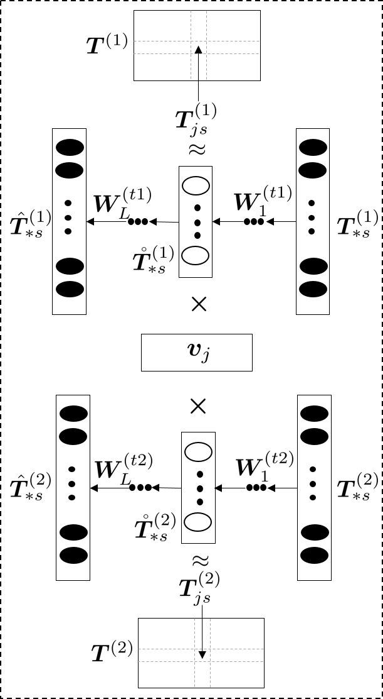
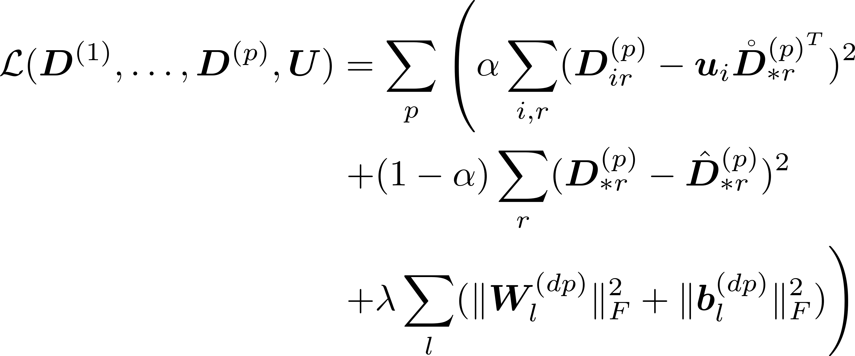
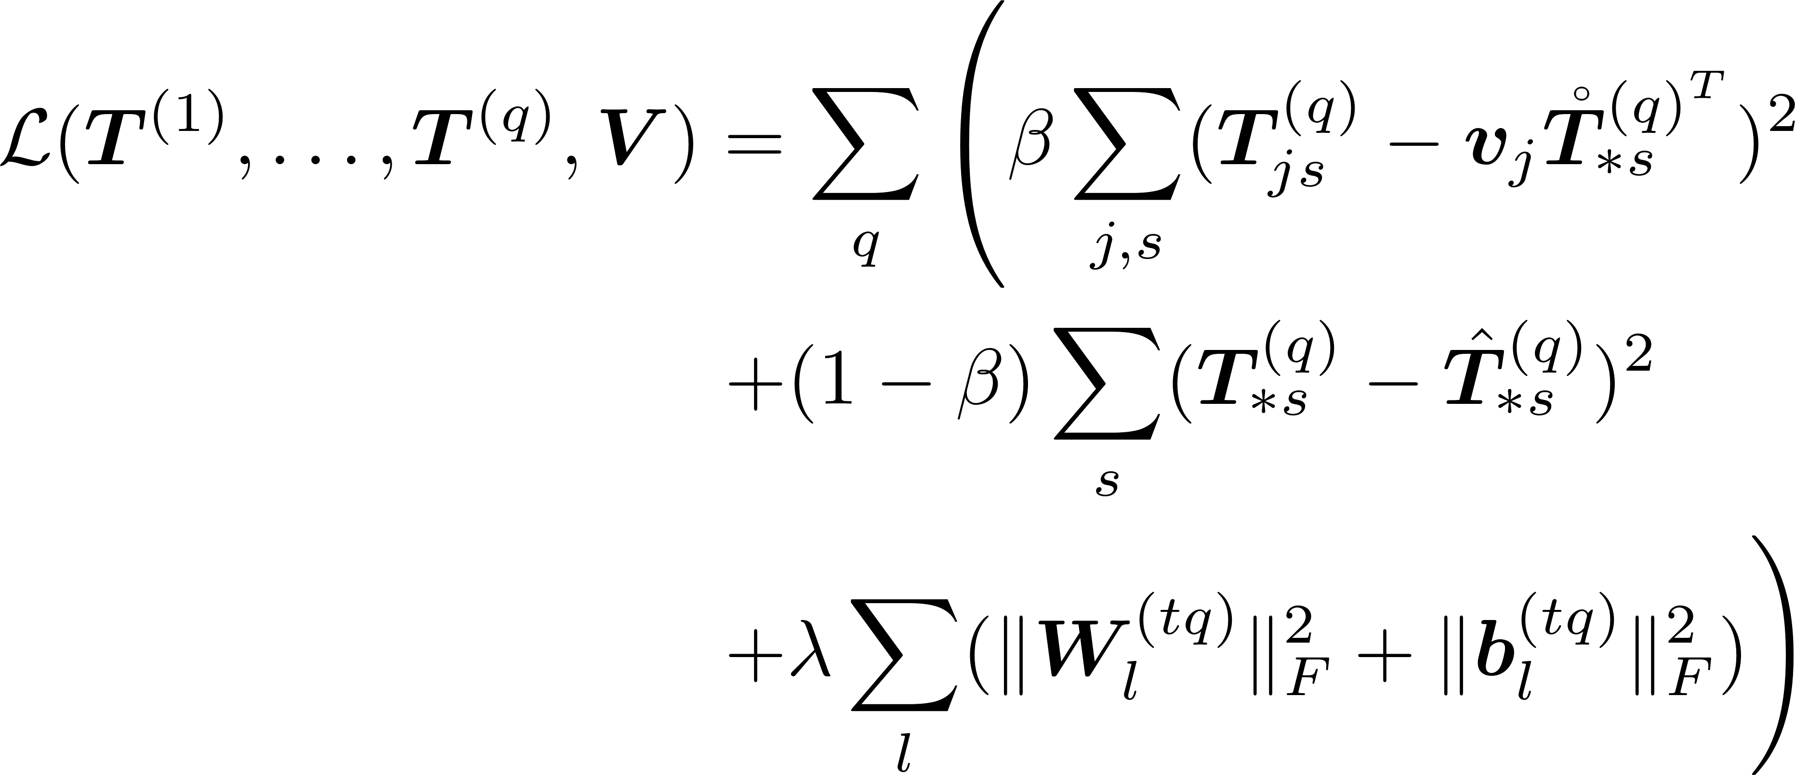
深度联合矩阵分解
DCMF : Deep Collective Matrix Factorization

Slide 18
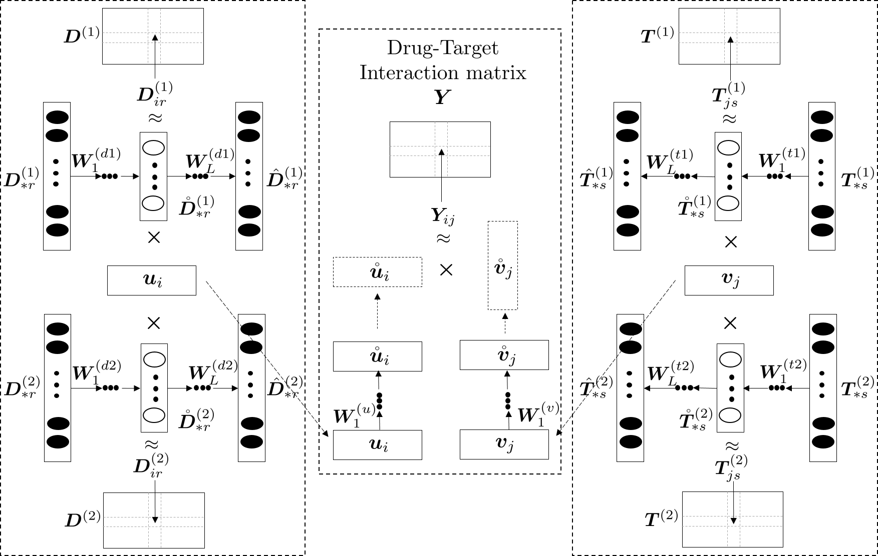
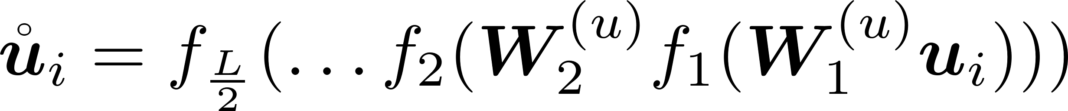
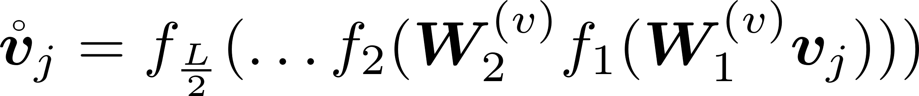
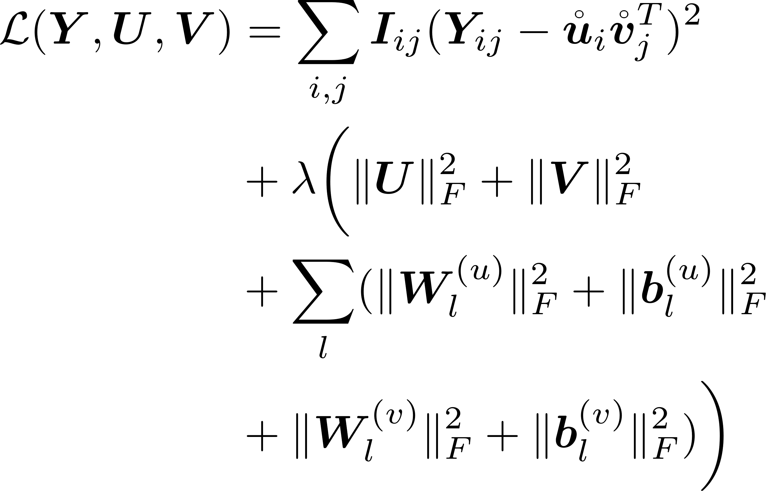
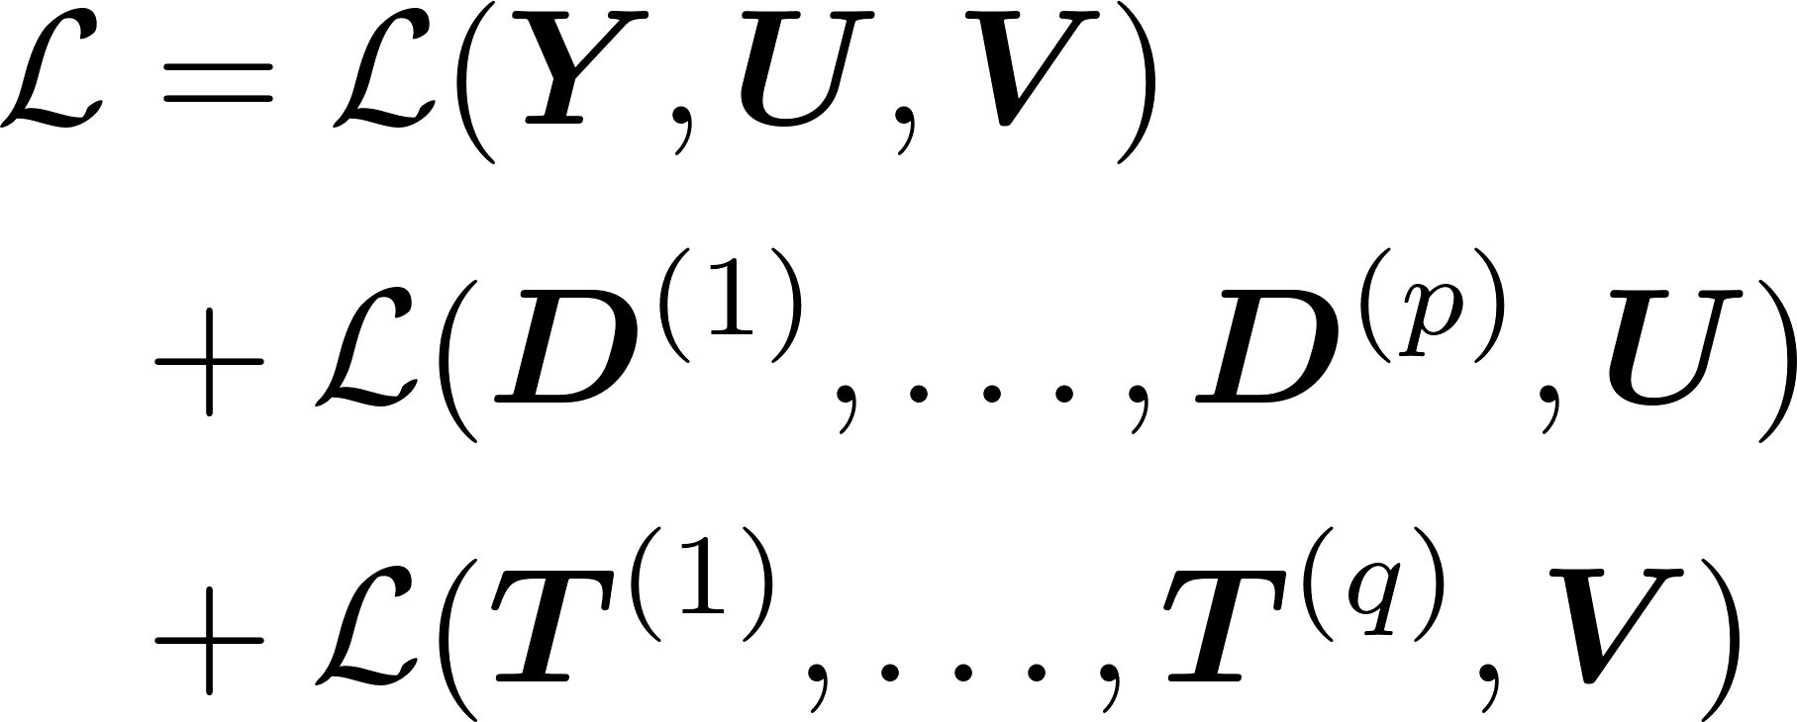
混合深度联合矩阵分解
HDCMF : Hybrid Deep Collective Matrix Factorization

Slide 19
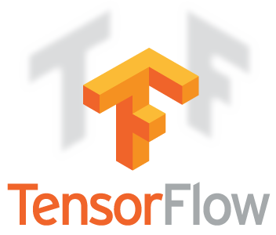
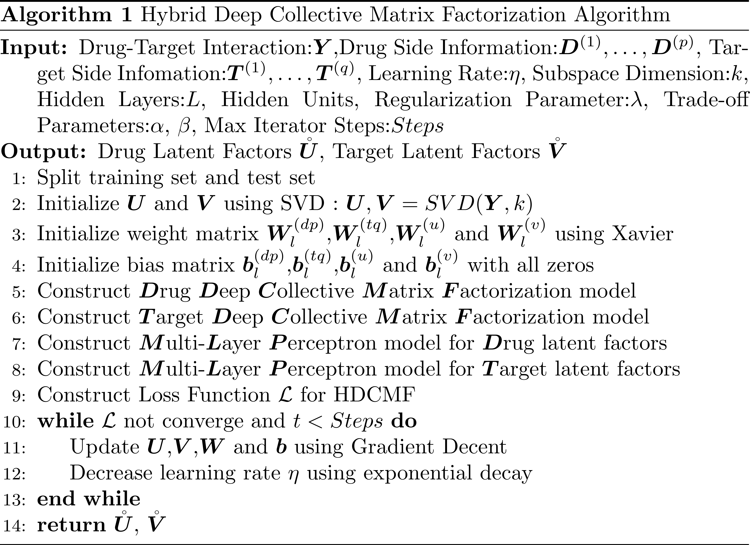

HDCMF模型构建及求解算法

Slide 20
实验与分析
0 4
数据准备及预处理
基准方法与评价指标
超参数设置
实验结果与分析
PART FOUR

Slide 21
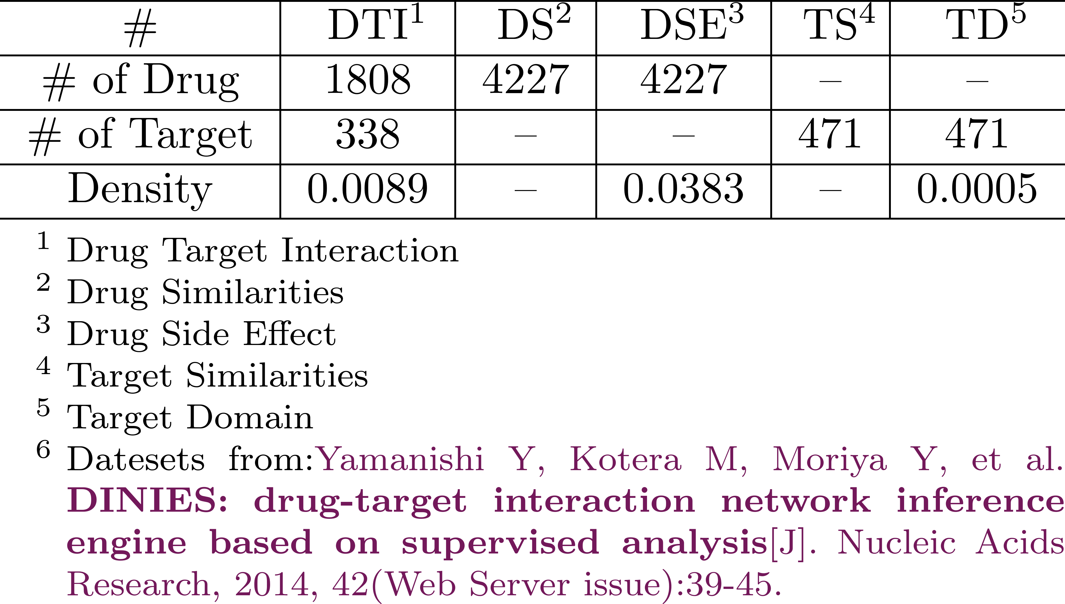
数据准备及预处理
数据集合
预处理
从药物和靶点的辅助信息中选出与DTI中对应的药物和靶点，然后将它们作为整个模型的输入。

Slide 22
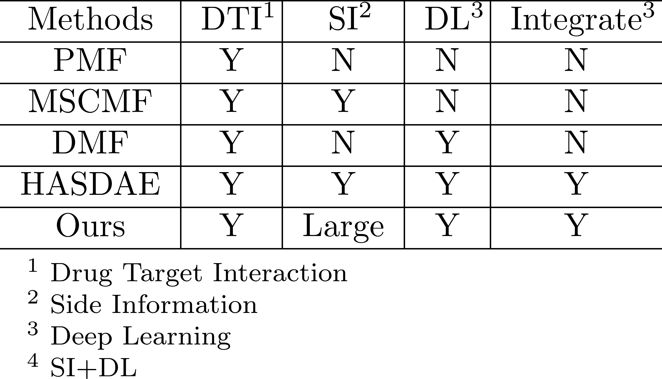
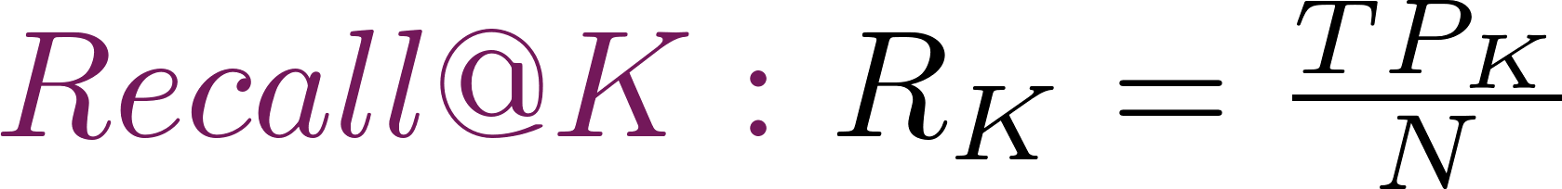
基准方法与评价指标
基准方法
评价指标
实验中根据数据集特点，选取了Recall@K作为本实验的评价指标。在测试集中以一种药物为例，根据预测得分的大小对预测后的结果进行排序，取排名前K的靶点，找出其中正确地预测为与该药物有关联的靶点个数TP_{K}，在测试集中全部与之有关联靶点数为N，则Recall@K的结果即为TP_{K}/N，最终的评价结果为所有药物Recall@K的均值。

Slide 23
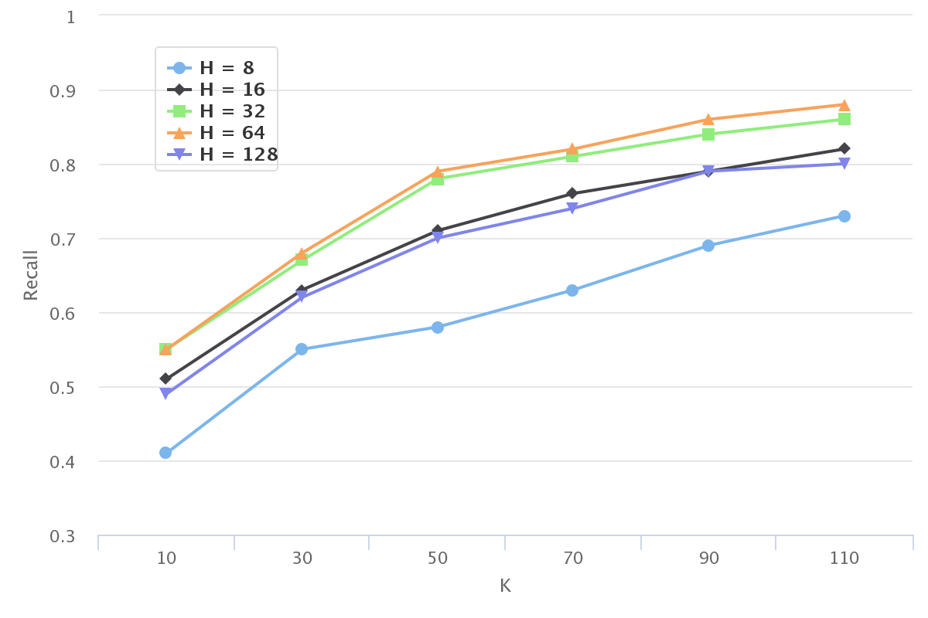
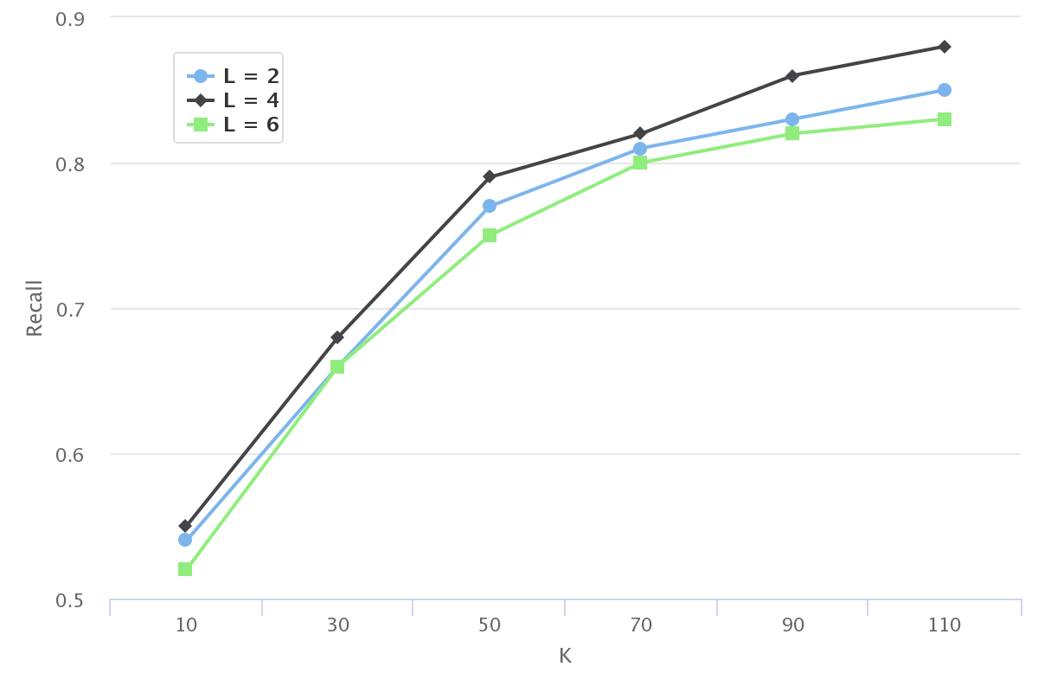
超参数设置

Slide 24
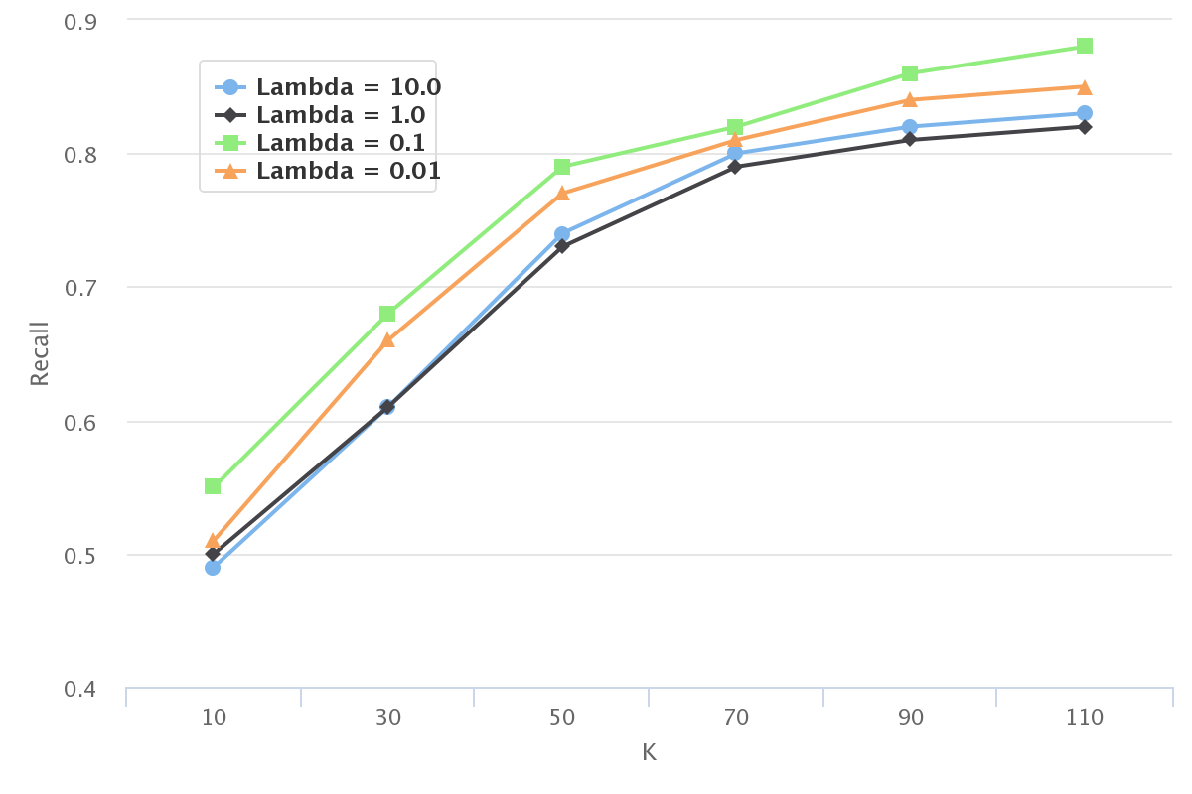
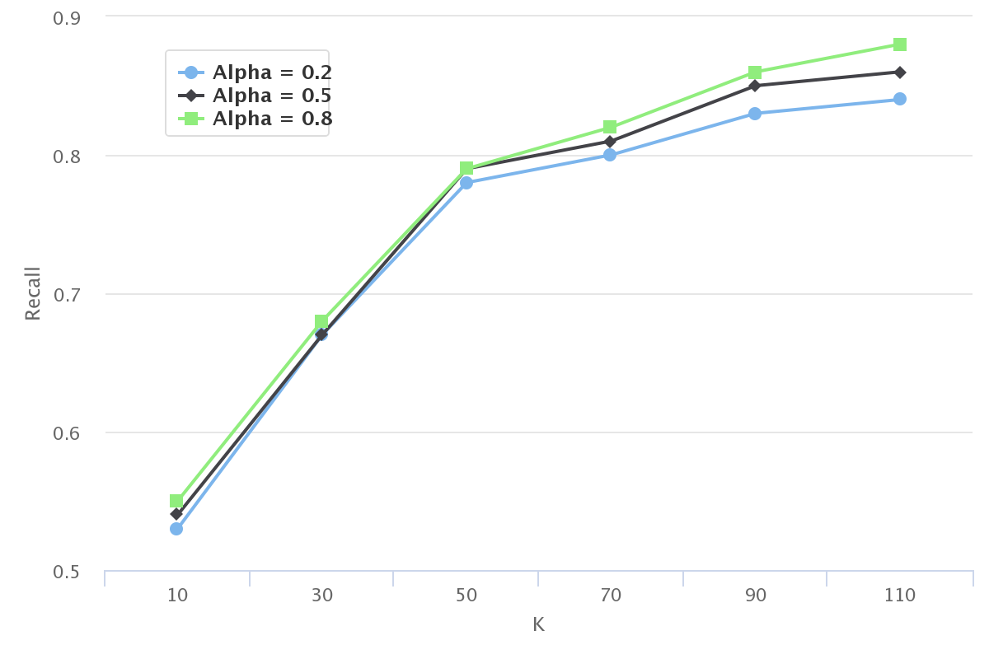
超参数设置

Slide 25
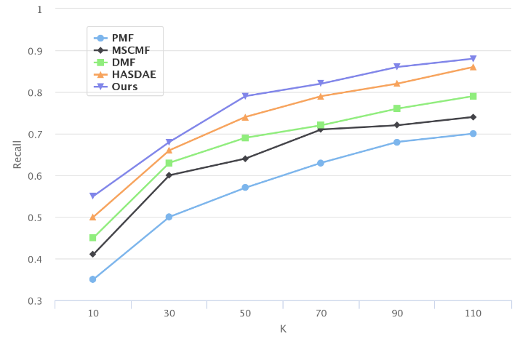
实验结果与分析
实验结果
实验分析
MSCMF > PMF，说明了利用药物和靶点辅助信息的有效性，它能够显著提升关联预测的效果；
DMF > PMF，说明了深度模型在药物-靶点关联预测方面也能够发挥巨大的作用；
DMF > MSCMF，说明了使用深度学习方法能够比使用辅助信息更好地拟合药物和靶点的高阶抽象特征，具有更强的表征意义；
HASDAE > DMF > MSCMF，说明了深度模型和辅助信息相结合的有效性，能够进一步地提升关联预测的效果；
Ours > Others，充分地说明了本文所提出的DCMF模型在利用大规模的辅助信息并结合深度模型学习药物和靶点的高阶抽象特征方面的优势，另外实验表明，相比于线性拟合，使用多层感知机能得到更优的实验结果。

Slide 26
总结与展望
0 5
工作成果总结
未来工作展望
PART FIVE

Slide 27
工作成果总结
高效利用了药物和靶点辅助信息
本文以联合矩阵分解模型为基础，高效地利用药物和靶点的大规模异质网络信息来学习药物和靶点的隐变量特征。
提出了混合深度联合矩阵分解模型
本文将联合矩阵分解与两种深度模型相结合提出了混合深度联合矩阵分解模型，学习药物和靶点的高阶抽象特征并拟合它们之间的非线性关联。
实验验证了模型的有效性
实验表明，HDCMF模型能够显著提升药物-靶点关联预测的效果，是一种表征能力较强的关联预测模型。

Slide 28
未来工作展望
新模型提出
获取更多辅助信息数据
本文考虑将Network Embedding方法应用于药物和靶点的大规模异质网络中，观察其预测效果并与本文方法进行对比，作为本文工作的有益补充。
本文在后续工作中将会持续收集药物和靶点相关的辅助信息数据，将它们融入到模型中，进一步提升预测效果。
01
02
03
04
优化模型, 提升性能
在其它领域推广
由于本文提出的HDCMF是由多个深度神经网络组成，在训练时比较耗时，在未来辅助信息数量增加时会制约模型的性能，因此需要对模型进行优化。
本文考虑在未来将本文所提出的关联预测方法在其它领域进行尝试与推广，并检验其效果。

Slide 29
敬请各位老师批评指正
THANK YOU FOR WATCHING

Slide 30
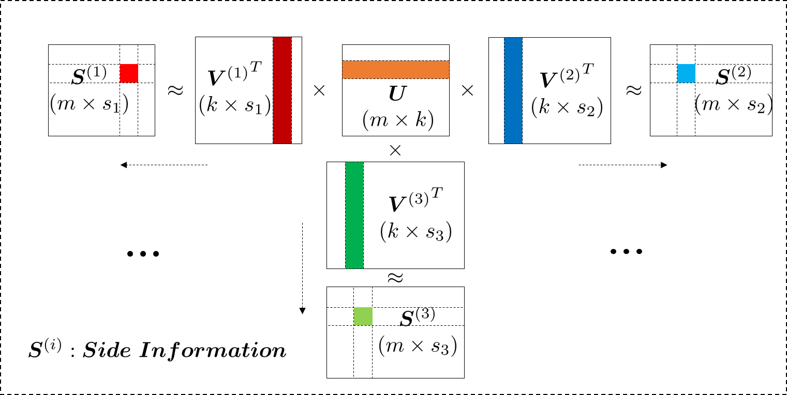
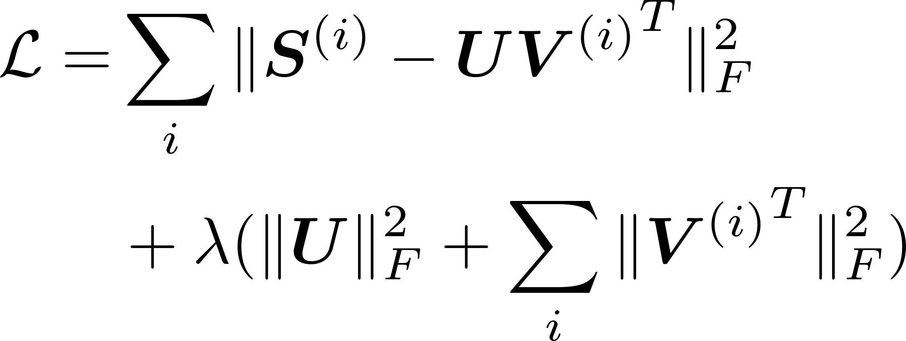
CMF : Collective Matrix Factorization

Slide 31
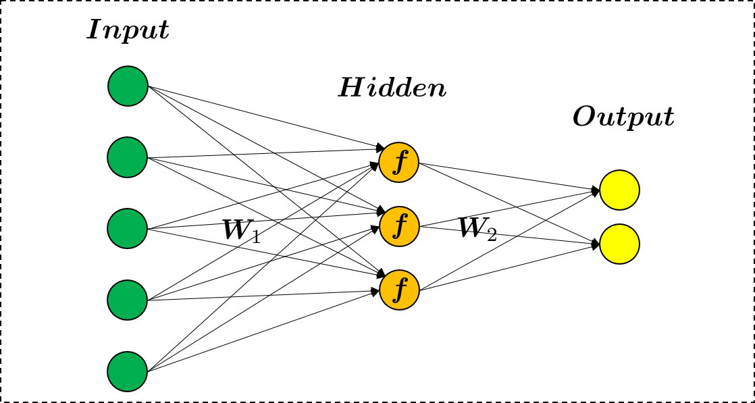
MLP : Multilayer Perceptron
MLP是有多个隐含层的前馈神经网络。如图所示，它是一个全连接网络，主要作用是给定一组输入向量经过映射后得到一组输出向量，输入层和输出层之间可以有多个隐含层，层与层之间使用权重矩阵W进行连接，每个隐含层都包括一个非线性的激活函数用来拟合样本数据的非线性特征，可以使用反向传播(BP, Backpropagation)算法对MLP进行训练。MLP已被证明是一种通用的函数近似方法，可以用来拟合复杂的函数，也可以用来解决分类和回归问题。

Slide 32
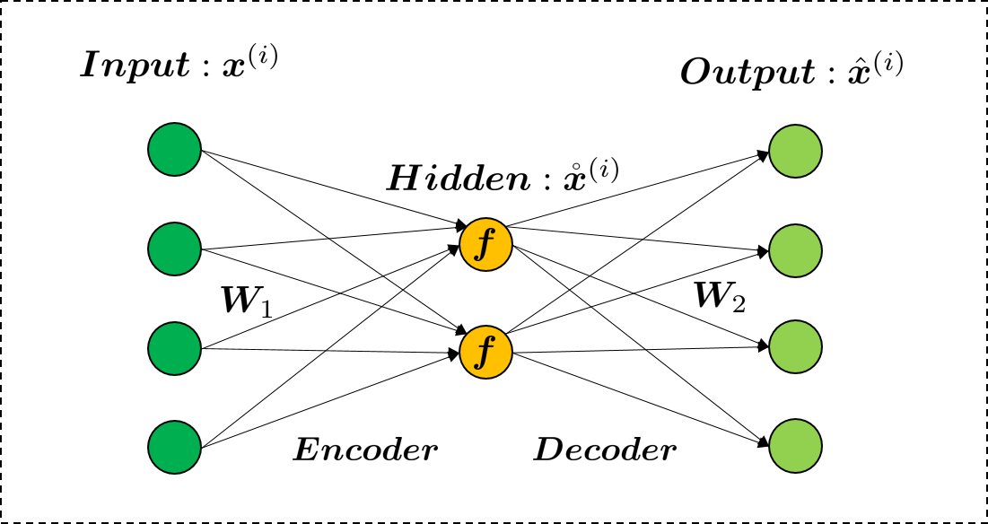
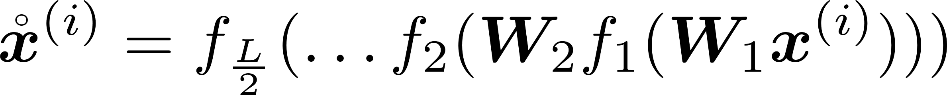
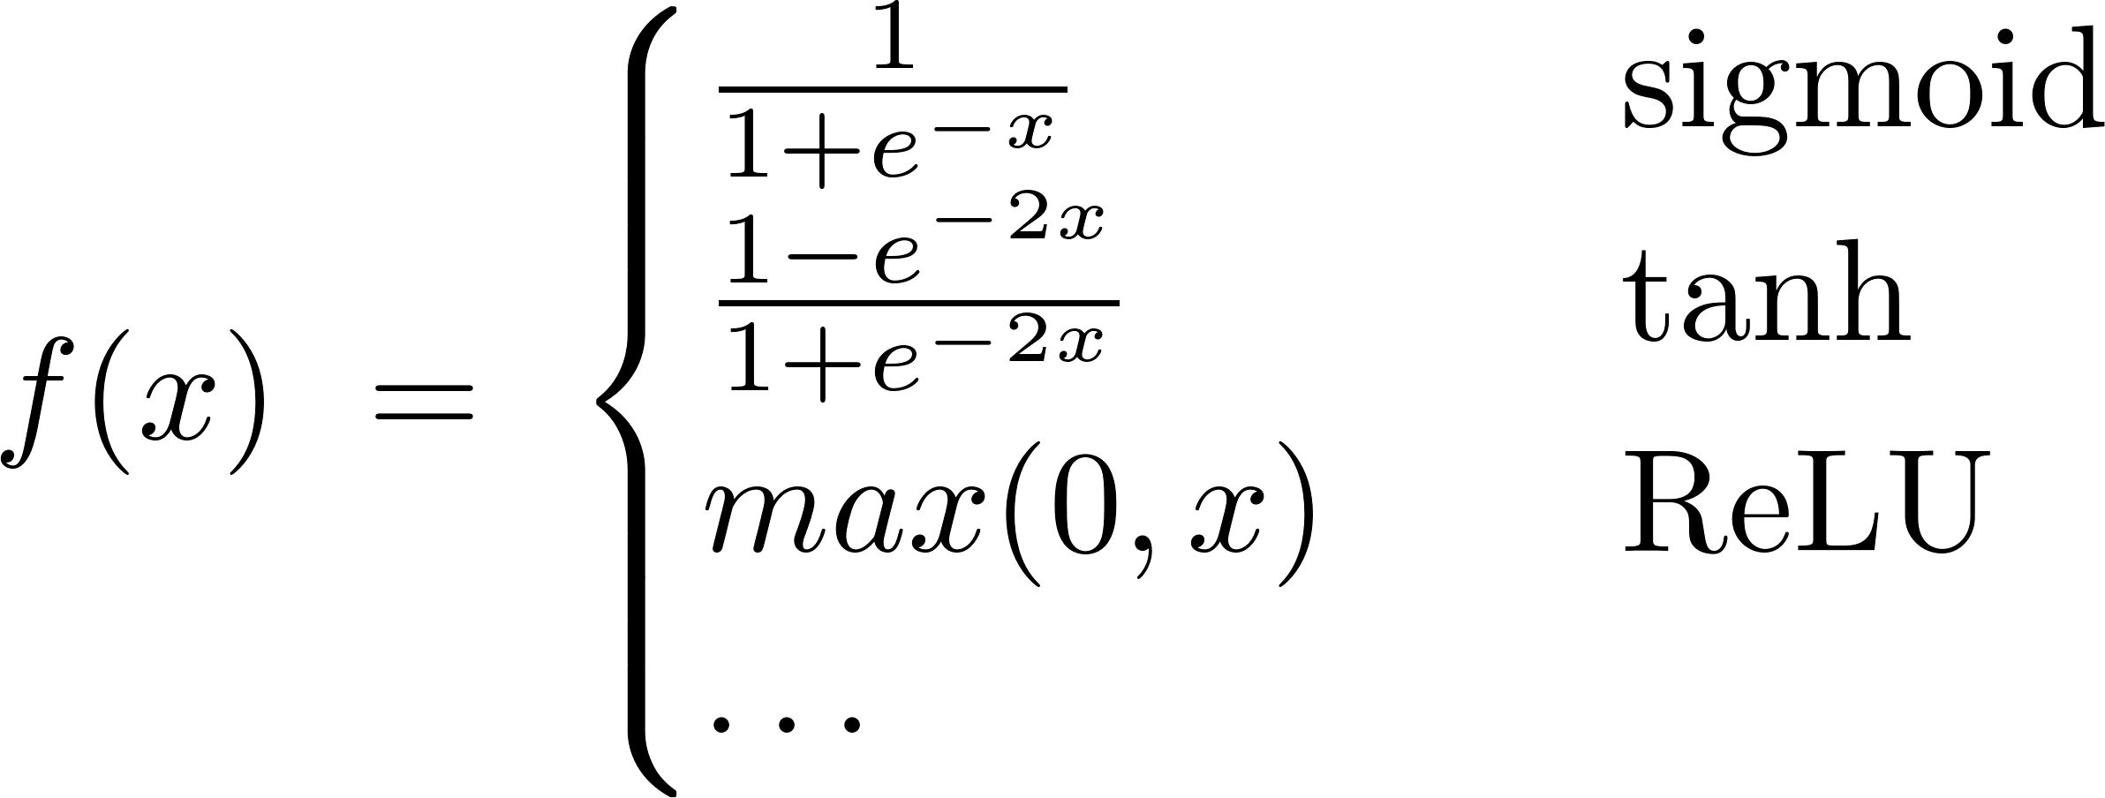
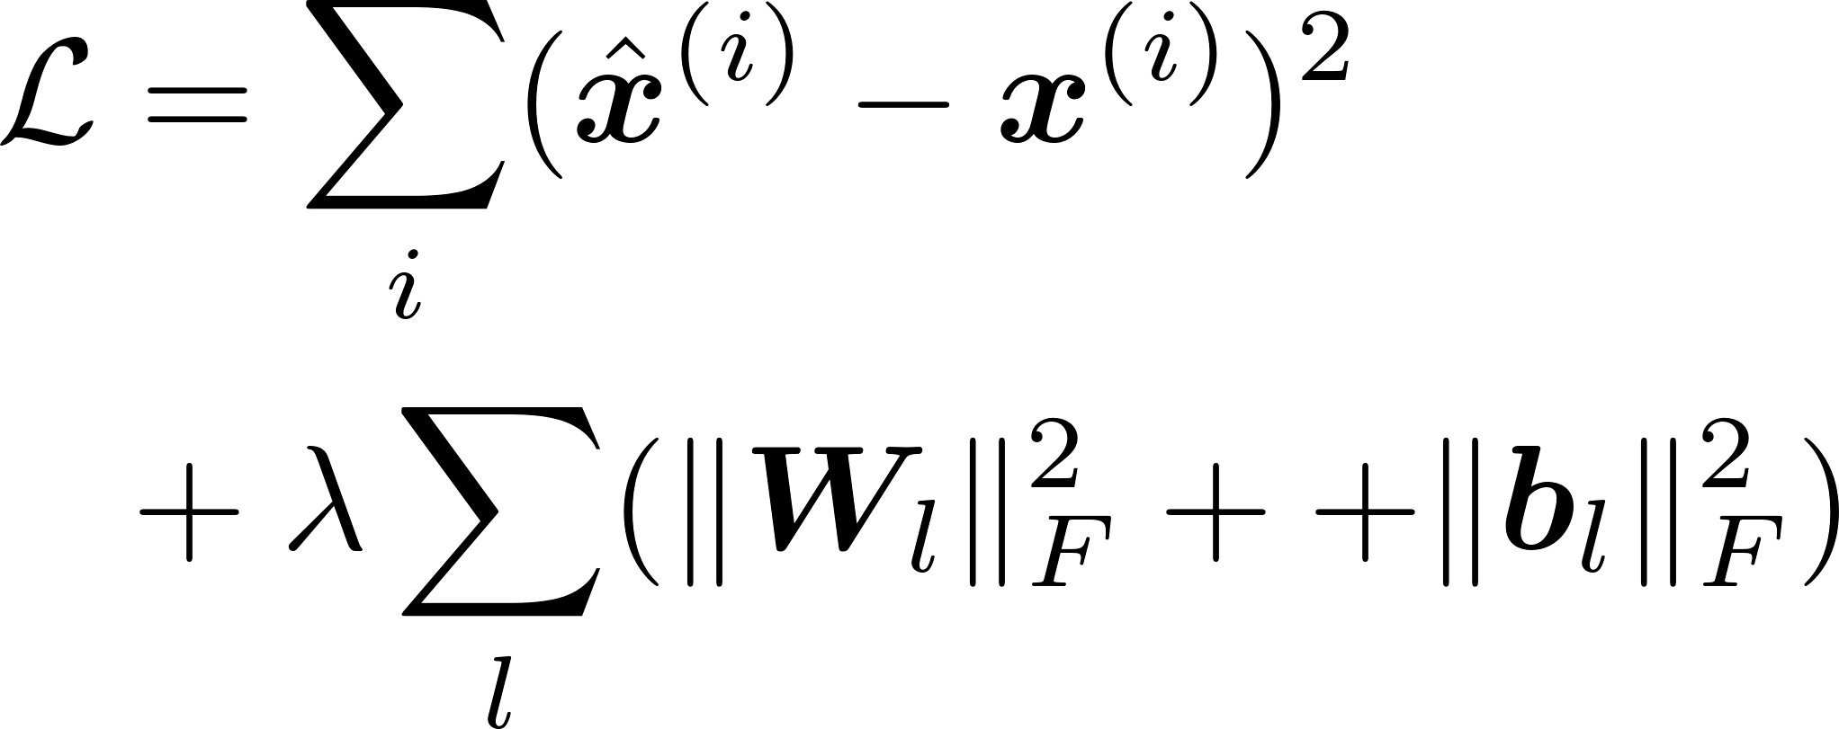
AE : AutoEncoder
AE是在输出层重构输入样本的一个无监督模型，主要用来进行特征学习。

